Slide 1
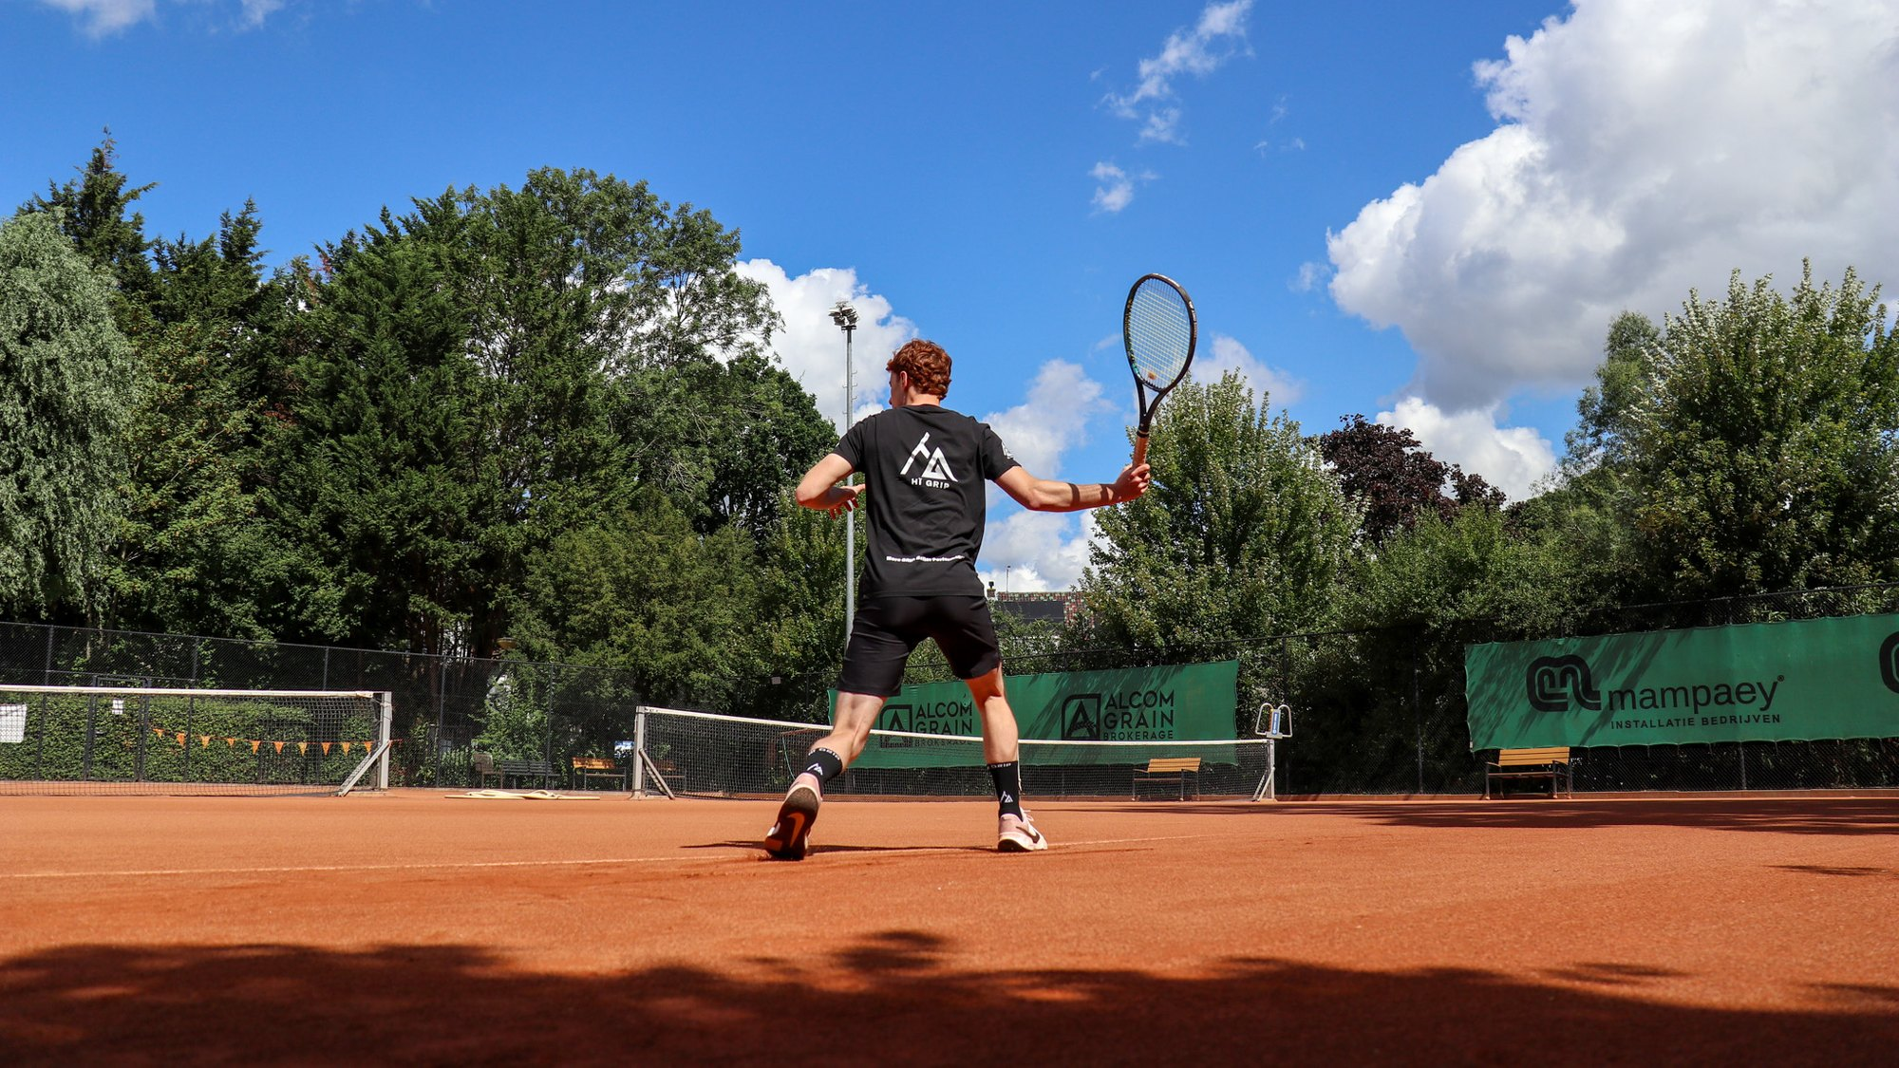
GA DOOR WAAR ANDEREN STOPPEN
MORE GRIP, BETTER PERFORMANCE
Notes:
Open energiek en kort. Wij zijn Lars, Tigo en Timo. Slogan: More grip, better performance. Doel van vanavond: €50.000 om door te groeien.
FOTO: EIGEN. Drive > Content B2C > Sporten > TENNIS > Zwart 2.0 (IMG_4143).

Slide 2
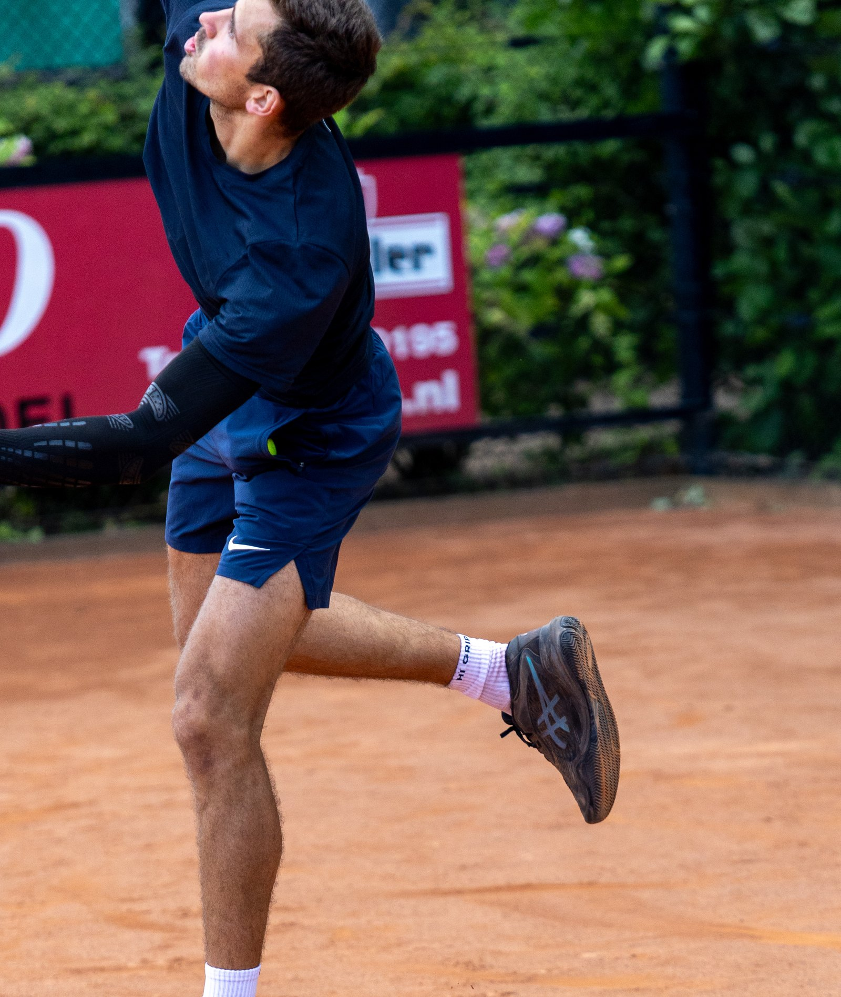
SPORTERS GLIJDEN WEG
EIGEN FOTO
20–60%
ATLETEN MET BLAREN
5,3 MLN
SPORTBLESSURES NL, 2023
13%
VOETBALBLESSURES: ENKEL
Notes:
Het probleem in drie cijfers. 20–60% van de atleten heeft last van blaren tijdens trainingen of wedstrijden. 5,3 miljoen sportblessures in Nederland (2023). 13% van alle blessures in het voetbal is een enkelblessure. Verder: 5–30% van de sporters krijgt shin splints bij intensieve trainingen. De keten die we vertellen: slecht materiaal, dan pijn en blessure, dan structureel onderpresteren. Nooit 100%.
FOTO: EIGEN. Drive > Campagnes / Events > FOTO'S TVB OPEN 2026 (KC8A0054-2). Een sterker pijnbeeld (voet die glijdt, blaar) maak je zelf; stock zoekterm: 'foot slipping inside sports shoe close up'.

Slide 3
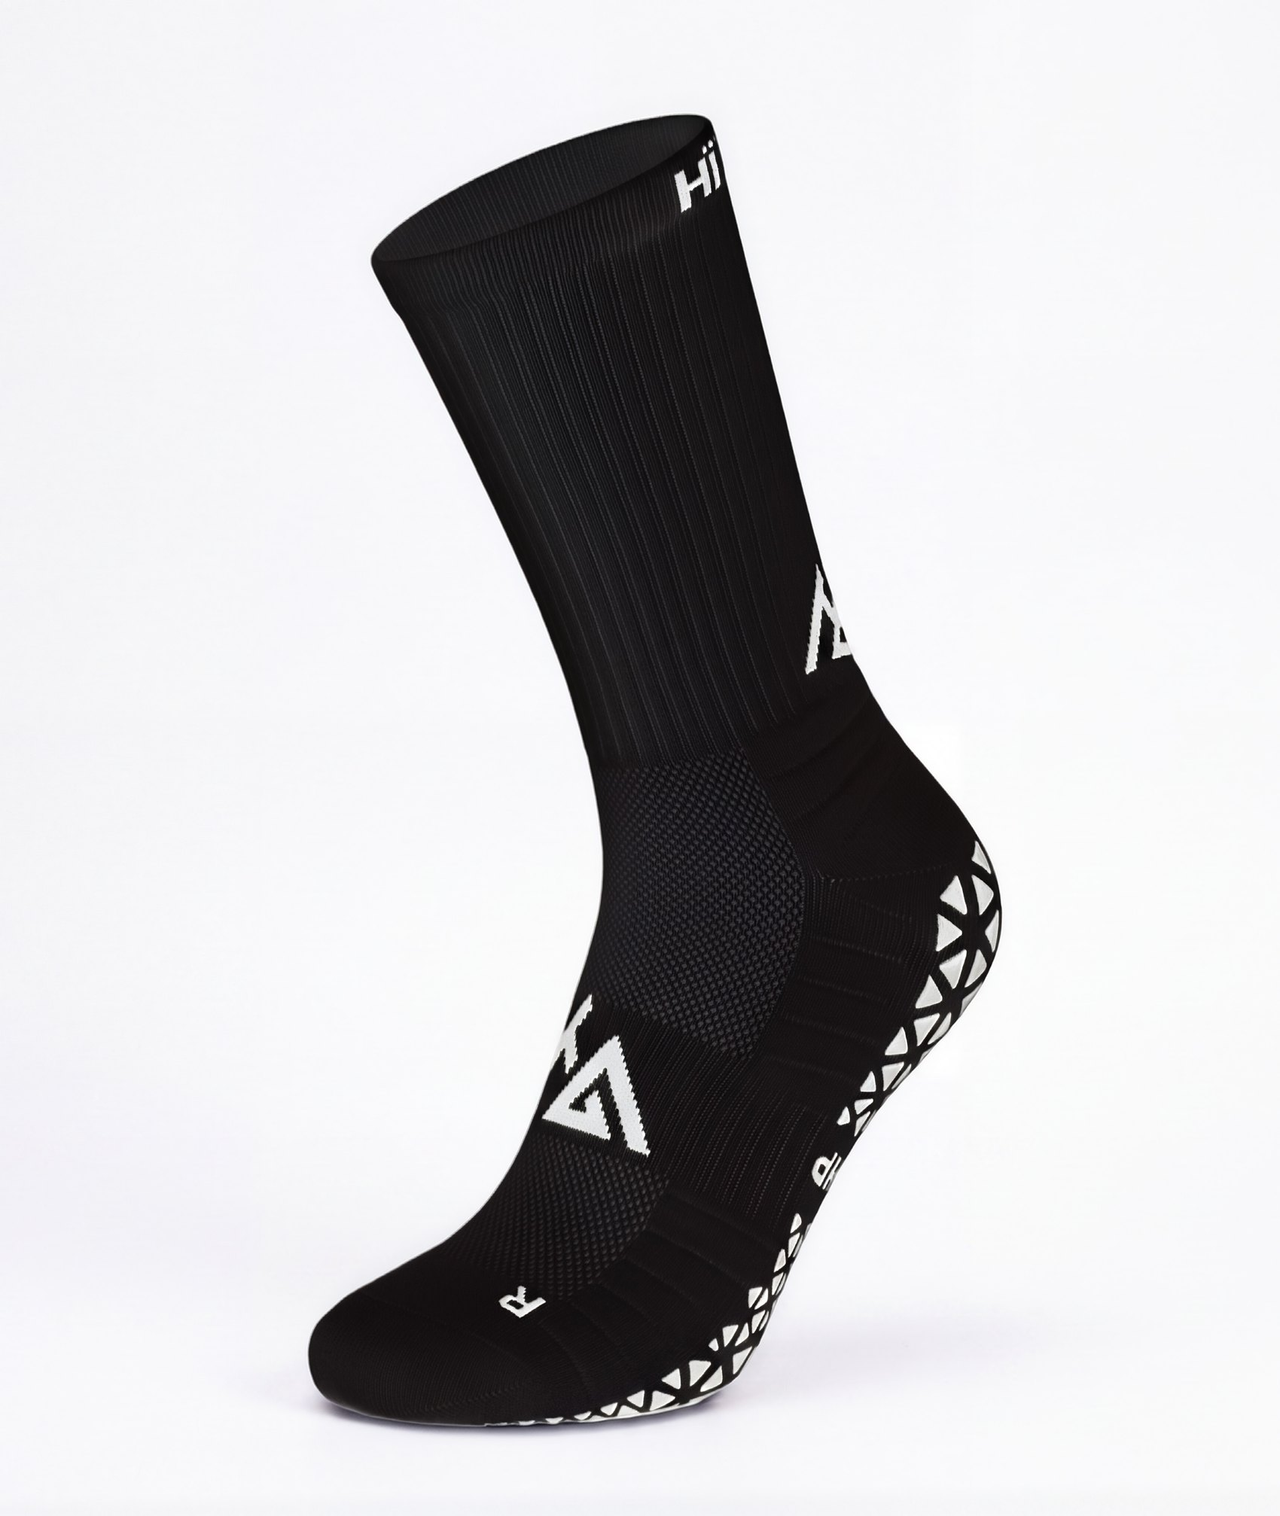
WIJ GEVEN JE GRIP
EIGEN FOTO
01
INNOVATIE
STILSTAAN IS ACHTERUITGANG
02
COMFORT
BLIJF LANGER PRESTEREN
03
VERTROUWEN
IN JE MATERIAAL
Notes:
Onze drie pijlers. Innovatie: stilstaan is achteruitgang. Comfort: de reden dat sporters langdurig kunnen presteren. Vertrouwen: in het dragen van de juiste materialen. Missie: materiaal mag nooit een obstakel zijn voor succes. Visie: over 10 jaar de standaard in performance sportswear.
FOTO: EIGEN. Drive > Productfoto's > PERFORMANCE GRIP SOCKS 2.0 (Zwart voorkant). Ook beschikbaar: wit, 3-pack en 5-pack.

Slide 4
BEWEZEN: 95% MEER GRIP
0,60
1,17
+95%
GEWONE SOKKEN
GRIPSOKKEN
MEER GRIP
Wetenschappelijk aangetoond: gripsokken verhogen de statische wrijvingscoëfficiënt van 0,60 naar 1,17 (Apps et al. 2022, Journal of Sports Sciences).
Notes:
Wrijvingscoëfficiënt 0,60 bij gewone sokken tegen 1,17 bij gripsokken: 1,17 gedeeld door 0,60 is 1,95, dus 95% meer grip. Let op de formulering: dit is onderzoek naar gripsokken in het algemeen (Apps et al. 2022, Journal of Sports Sciences, doi 10.1080/02640414.2022.2080163), niet een test van de HÏ Grip-sok zelf. Zeg dus nooit 'HÏ Grip getest'. Friedl et al. 2023 geeft gemengd bewijs; alleen de +9,3% benutte tractie bij afremmen is citeerbaar.
FOTO: Geen foto: bewust een typografische slide. Wil je toch beeld: STOCK/EIGEN close-up van een sok die houdt in een schoen.

Slide 5
DE TRACTIE IS ER AL
3000+
10+
€22.000+
SPORTERS DRAGEN HÏ GRIP
B2B PARTNERS
OMZET
EIGEN FOTO
Schermafbeeldingen van Instagram- en TikTok-posts van klanten en sporters die HÏ Grip dragen
Notes:
Drie cijfers: 3000+ sporters dragen HÏ Grip, 10+ B2B-partners, €22.000+ omzet. Winst: €12.000+. Kanalen: HÏ Grip Zakelijk, clubwear, pilates, retail. Reviewscore 4,6 op Trustpilot (17 reviews op 3 september) mag genoemd worden, altijd met bron. De 3000+ is bevestigd door Lars (15 september); de oude 1.500+ nooit meer gebruiken.
FOTO: EIGEN nodig. Screenshots of mockup van Instagram- en TikTok-posts van klanten (user generated content).

Slide 6
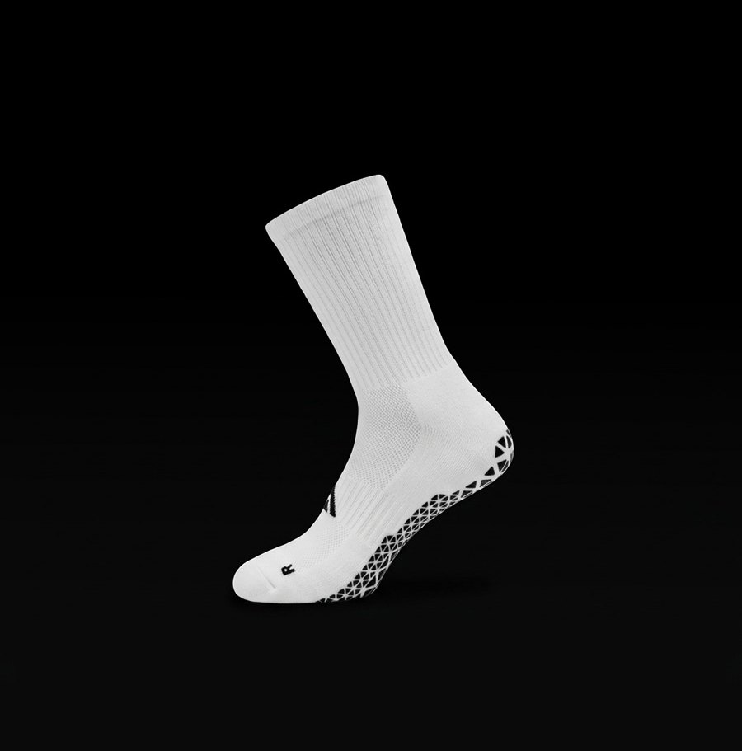
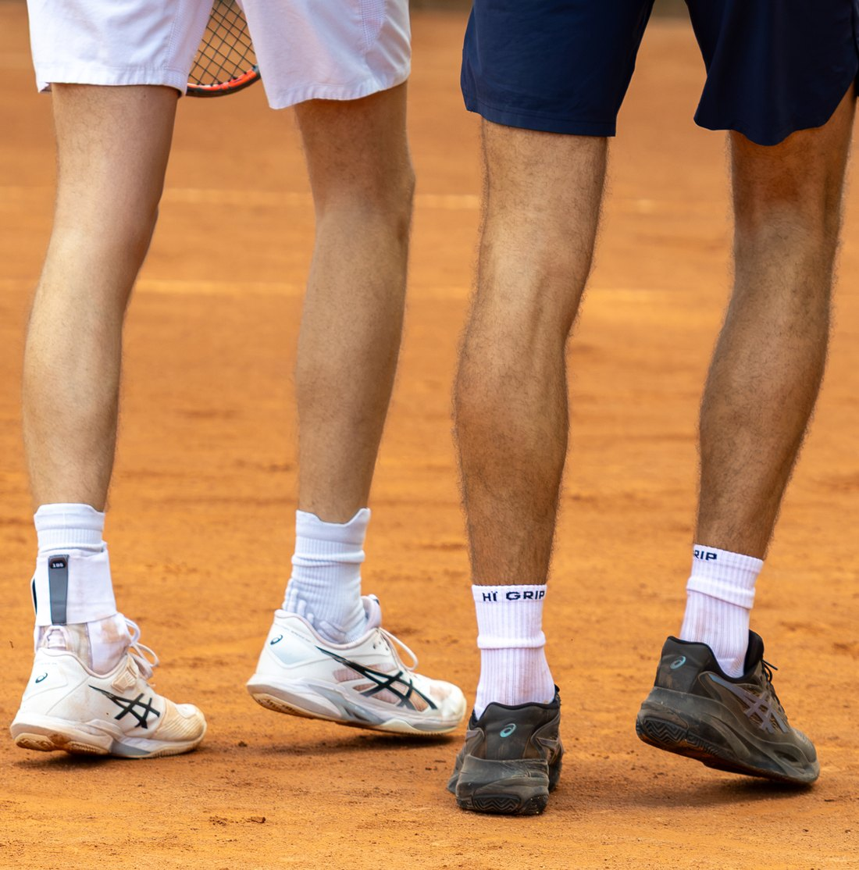
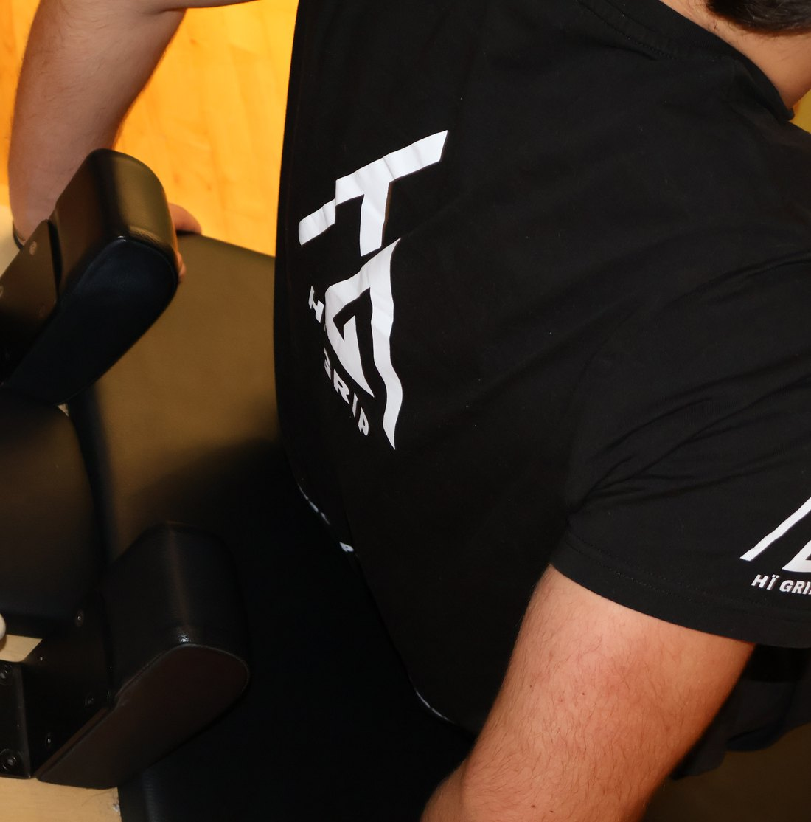
ZE DRAGEN ONS AL
EIGEN FOTO
EIGEN FOTO
EIGEN FOTO
RETAIL
CLUBS
GYMS
Sport2000
Concordia · Spirit · Lyra
SYTH · MyHealthClub
Notes:
Onze B2B-partners in drie groepen. Retail: Sport2000 Naaldwijk en Sport2000 Nootdorp. Clubs: Concordia Delft, V.V. Spirit, V.V. Lyra De Lier. Gyms: SYTH en MyHealthClub. Totaal 10+ organisaties; tel voorzichtig, dit aantal is niet exact geteld.
FOTO: EIGEN. Retail: productfoto zwarte achtergrond (Productfoto's). Clubs: TVB Open (KC8A0061), er zijn nog geen foto's van de partnerclubs zelf. Gyms: OVER ONS PILATES. Vervang door beeld bij de echte partners (met hun toestemming).

Slide 7
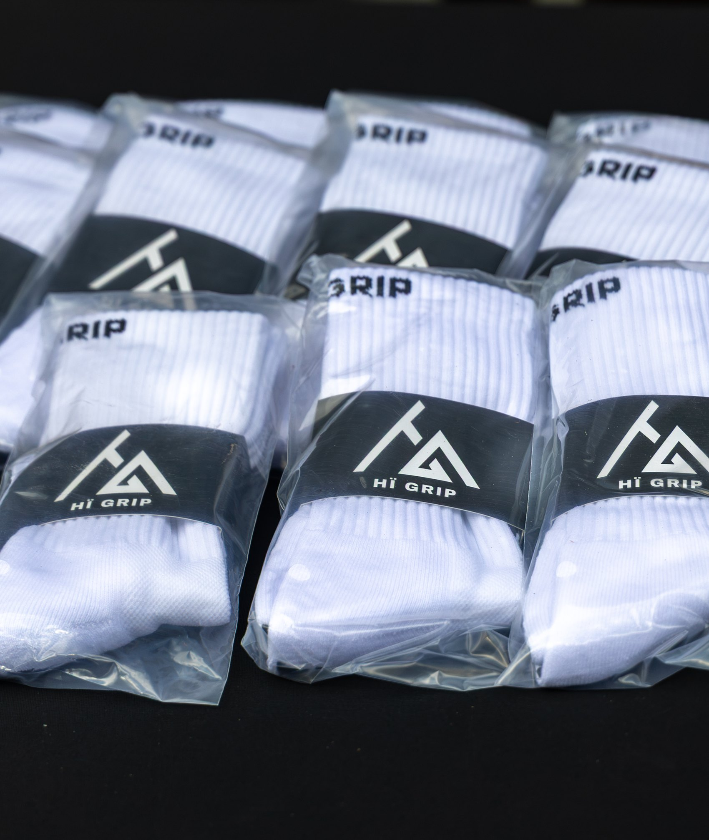
GEZONDE MARGES
EIGEN FOTO
65,9%
BRUTOMARGE [CHECK]
€17,95
VERKOOPPRIJS 2.0
€58.780
POT. WINST [CHECK]
Notes:
Performance Grip Socks 2.0. Verkoopprijs €17,95 incl. btw (webshop en adviesprijs retail gelijk, besluit Lars 2 oktober). [CHECK] De brutomarge van 65,9% en de potentiële winst van €58.780 komen uit de oude pitch, berekend met een verkoopprijs van €17,99 en een kostprijs van €5,77. Controleer beide met de actuele prijs en kostprijs vóór de pitch en haal daarna de CHECK-labels van de slide.
FOTO: EIGEN. Drive > TVB Open 2026 (KC8A0031): verpakte sokken. Voor een echte productiefoto: vraag de leverancier of maak een inpakfoto.

Slide 8
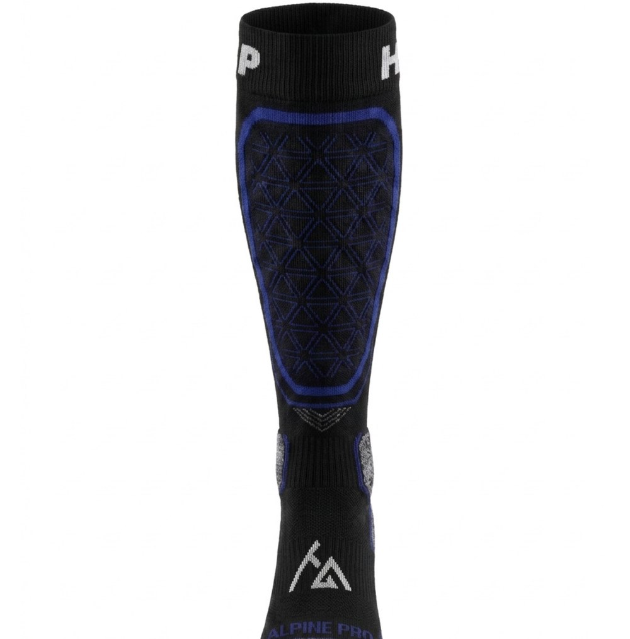
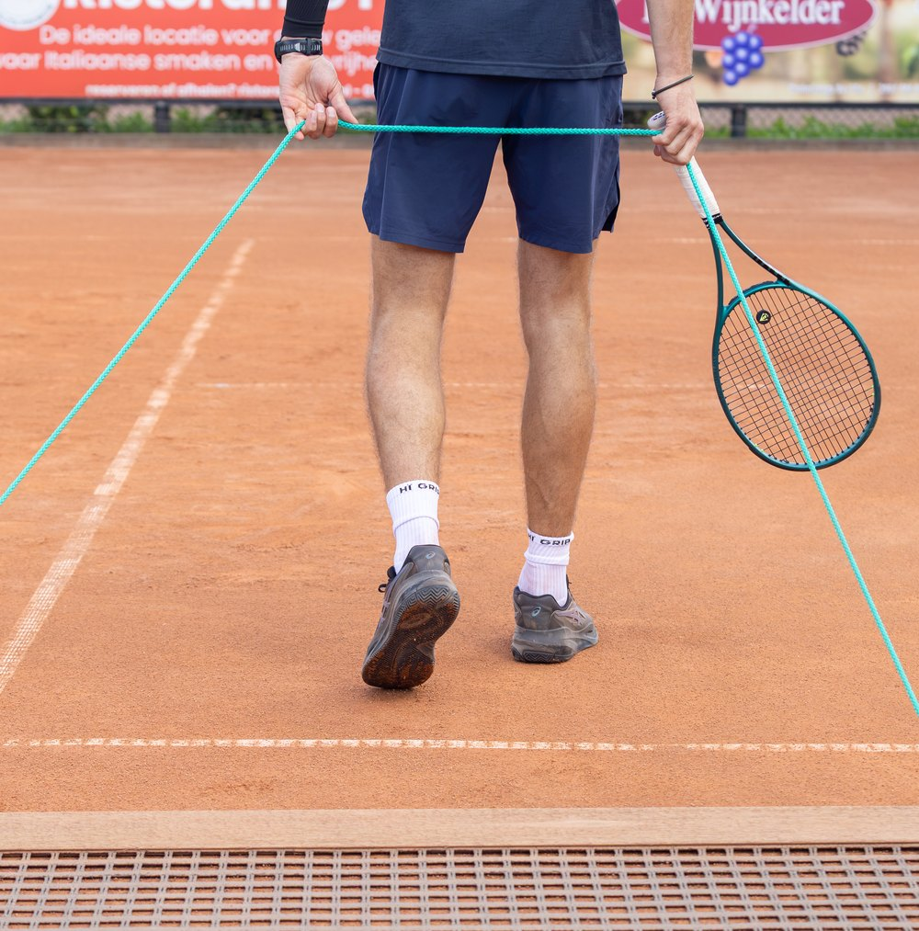
DE TOEKOMST VAN HÏ GRIP
EIGEN FOTO
EIGEN FOTO
EIGEN FOTO
Prototype of eerste samples van de Performance Tubes, voetloze kousen, studio
PERFORMANCE TUBES
SKI SOCKS · ALPINE PRO
PERFORMANCE ACADEMY
BINNENKORT
BINNENKORT
COMMUNITY VAN SPORTERS
Notes:
Wat er na de Performance Grip Socks komt. Performance Tubes en Performance Ski Socks · ALPINE PRO: komen binnenkort. Noem geen lanceringsdatum en geen productclaims; die staan niet vast in het feitenbestand. Intern plant het financieel plan skisokken met gelprotectie voor Q4 2027, maar dat is een intern uitgangspunt en geen publieke belofte. Performance Academy: de community van HÏ Grip-sporters, verbonden door events, sportswear en vertrouwen. Verder in ontwikkeling: high-end sportswear, data gadgets, compressie, outdoor, recovery en trend-gedreven branding.
FOTO: Tubes: EIGEN nodig (prototype/samples); de Drive-map PERFORMANCE TUBES is leeg, dus placeholder. Ski: ontwerp uit Drive > Productfoto's > PERFORMANCE SKI SOCKS (4.png), een ontwerp en nog geen echte foto. Academy: TVB Open (KC8A0140).

Slide 9
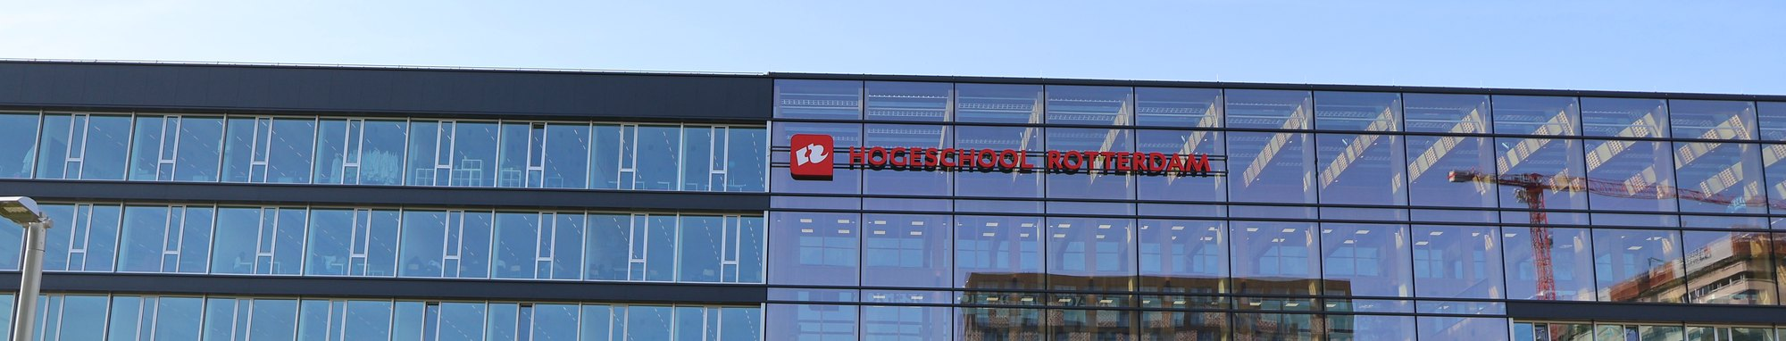
ONS PAD NAAR 2031
2026–27
2028–29
2031
OPSCHALEN B2B EN SUPPLY CHAIN
LANDELIJK, PRO CLUBS, EU
MARKTLEIDER IN NEDERLAND
EIGEN FOTO
Notes:
Roadmap 2026 tot 2031. 2026–27: B2B opschalen, optimalisatie supply chain, Performance Academy, samenwerkingen met universiteiten. 2028–29: B2B-netwerk door heel Nederland, samenwerkingen met professionele clubs, daarna EU-expansie. 2031: toonaangevend Nederlands performance sportswear merk. De oude pitch had hier een grap over wonen en overal zijn in Nederland; gebruik die in de voordracht.
FOTO: EIGEN. Drive > Over Ons > ROTTERDAM BUSINESS SCHOOL (IMG_0442). Sterker 'Nederland'-beeld nodig? Stock zoekterm: 'Dutch sports field sunset'.

Slide 10
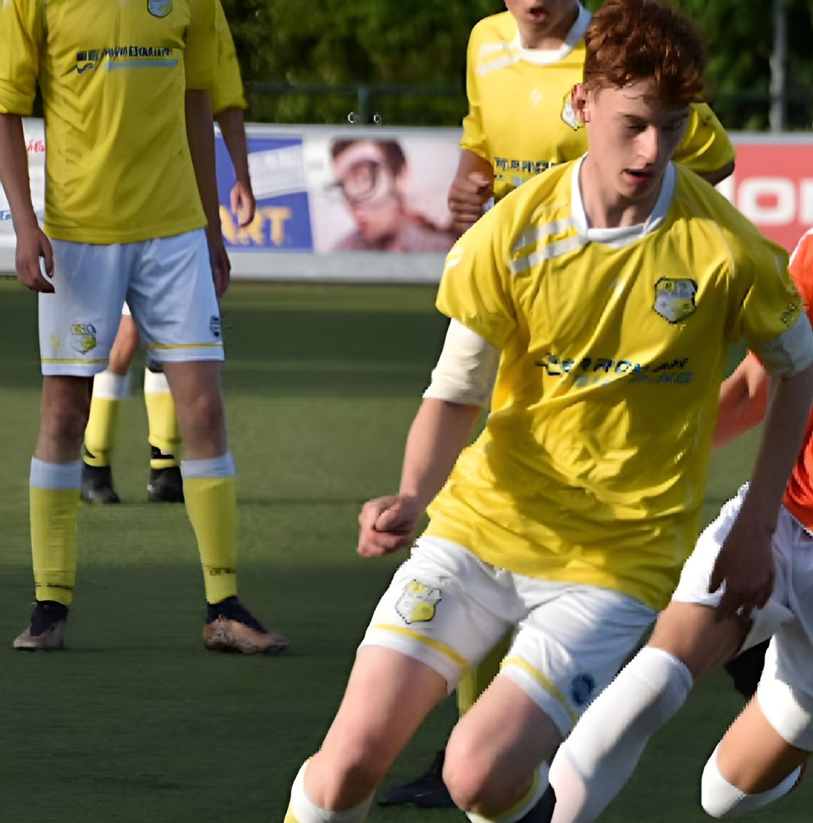
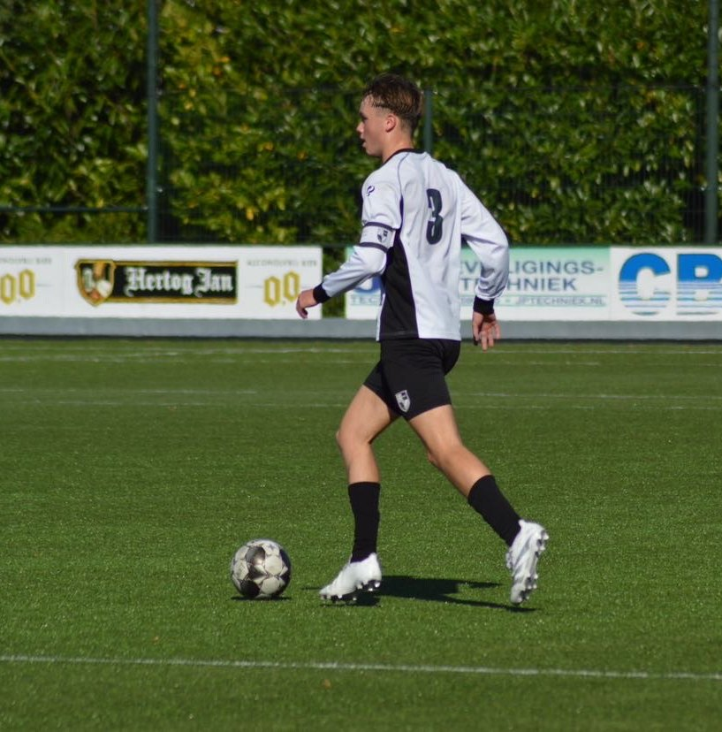
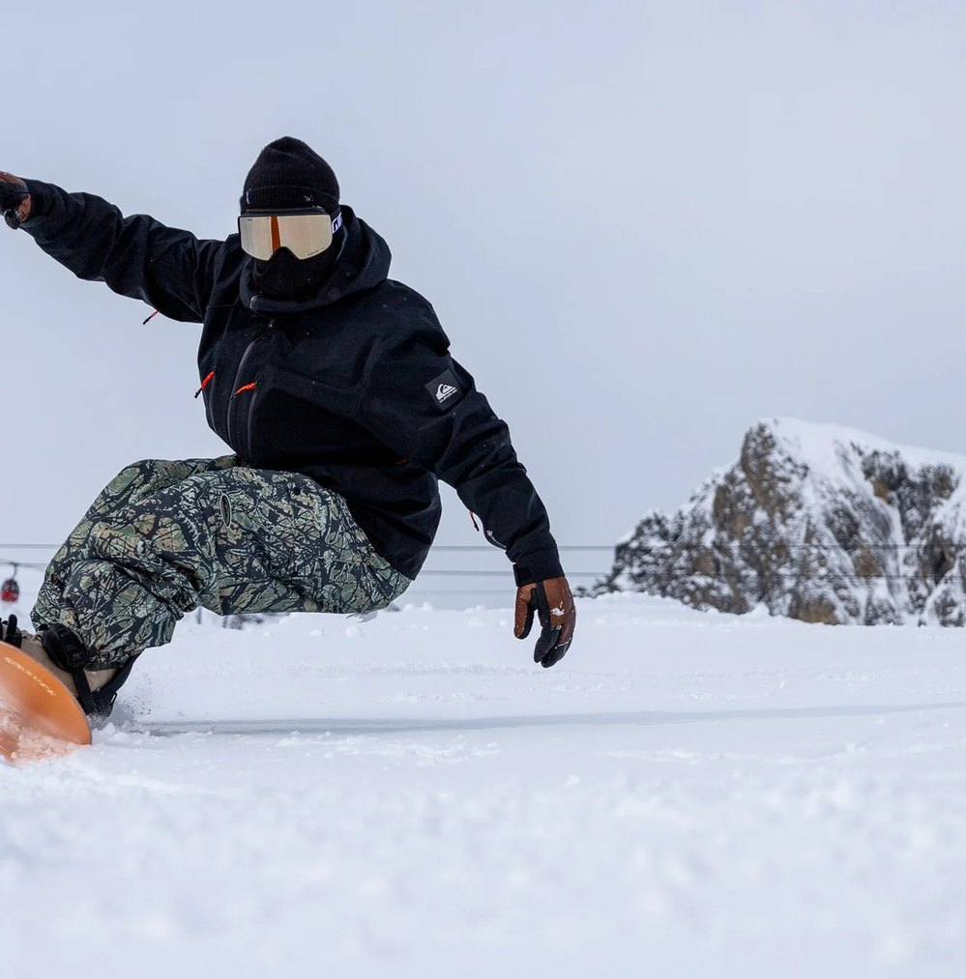
WIJ ZIJN HÏ GRIP
EIGEN FOTO
EIGEN FOTO
EIGEN FOTO
LARS CRETZ
TIGO TWIGT
TIMO HEIJLIGERS
FINANCE, DESIGN, ADS, AI
SALES, B2B, WEBSITE
INKOOP, IMPORT, B2B
Notes:
Wij zijn de drie founders. Lars Cretz: voetbal, tennis; finance, design, Meta, TikTok, AI, R&D, fulfilment. Tigo Twigt: skiën, voetbal, hardlopen; sales, operationeel, B2B, LinkedIn, website, e-mailmarketing, klantenservice. Timo Heijligers: snowboarden, gym; B2B, inkoop, website, finance, R&D, ads, import, sales. Vertel per persoon waarom jij hierin gelooft.
FOTO: EIGEN. Drive > Over Ons: LARS OUD, TIGO OUD, TIMO OUD (sportactiefoto's). 'OUD' en 'JONG' in de bestandsnamen zijn aangenomen als ouder en kind; controleer dit. Echte portretten zijn nog beter.

Slide 11
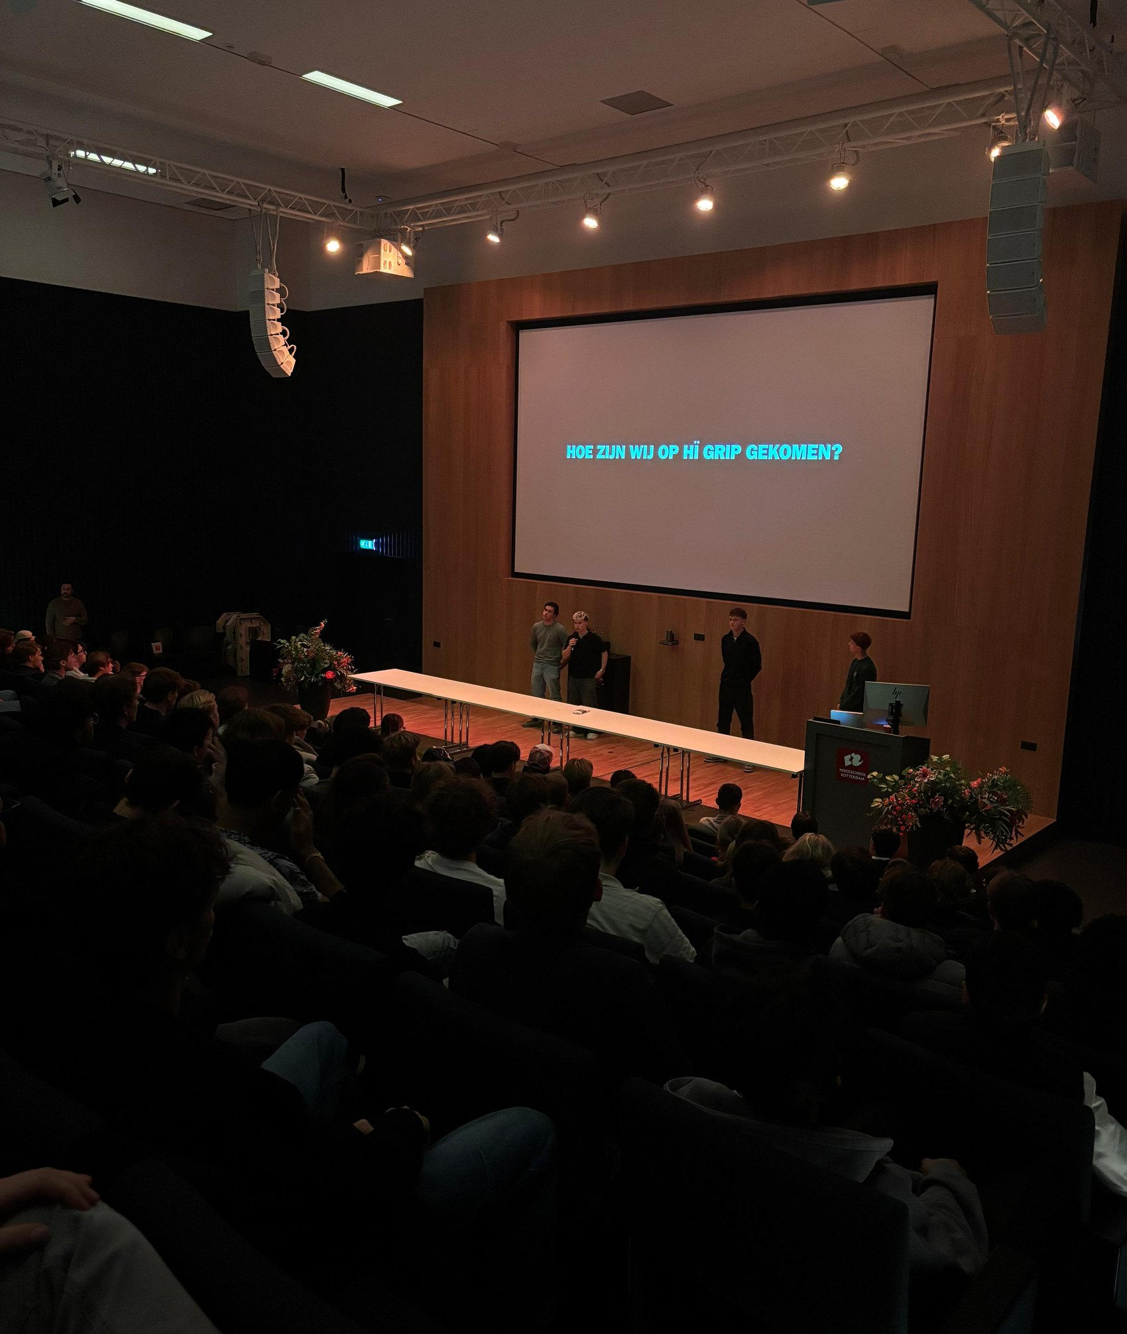
WE STAAN NIET ALLEEN
EIGEN FOTO
DENZEL
AI-TEAMLID, 24/7
4 COACHES
HANS · BIANCA · ROBERT · JEROEN
NAAST ONZE STUDIE
GEBOUWD DOOR DRIE FOUNDERS
Notes:
Denzel is onze AI content agent die 24/7 draait: volledig geïntegreerd in de workflow via Claude, Higgsfield, Obsidian en VS Code. Taken: website creative, partner research, edit en caption, ideegeneratie, strategisch vermogen. Coaches: Hans Scheffer (creatieve mentor), Bianca Verschuren (branchementor), Robert Ruisaard (ondernemende mentor) en Jeroen Cremers (rol aanvullen). Wij doen dit naast onze studie.
FOTO: EIGEN. Drive > Over Ons: AUDITORIUM (pitch voor een volle zaal). Beter: foto met de coaches of de werkplek met Denzel.

Slide 12
WAT GROEI VRAAGT
€25.100
€172.100
€374.300
2027
2029
2031
VERMOGENSBEHOEFTE PER 31 DECEMBER
Notes:
Vermogensbehoefte per 31 december (excl. btw), uit Financieel Plan 2026–2031 (v5 balans 31-12): 2026 €13.260, 2027 €25.100, 2028 €69.700, 2029 €172.100, 2030 €263.800, 2031 €374.300. Het grootste deel is voorraad, debiteuren B2B en kasbuffer. Het plan is elk jaar winstgevend (resultaat na belasting 2027 €28.380 tot 2031 €96.904) en sluit op elkaar aan: vermogensbehoefte, financieringsplan en exploitatiebegroting. Let op: in dat model is alleen Qredits €25.000 (2028) nieuw geld naast de lening van de investeerder (€25.000, 2026); het model stelt dat een extra investeerder niet nodig is. Zorg dat jullie verhaal bij de €50.000-vraag daarop aansluit en leg uit waarom extra kapitaal groei versnelt.
FOTO: Geen foto: bewust een typografische slide.

Slide 13
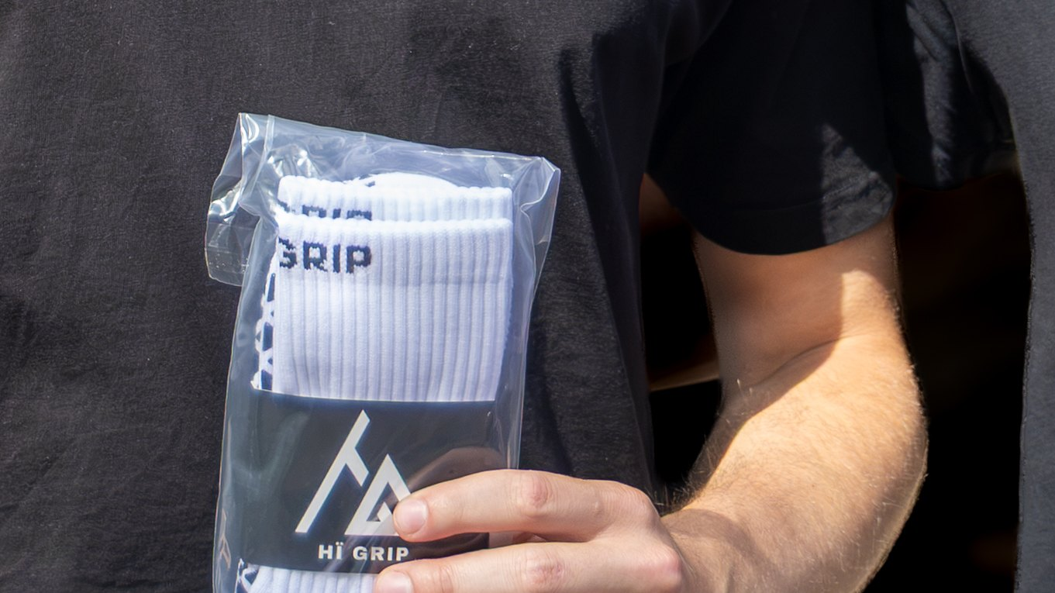
WIJ VRAGEN €50.000
EIGEN FOTO
€20.000
SKISOKKEN-INKOOP
€30.000
MARKETING EN CONTENT
FOB + LOGISTIEK
INFLUENCERS · ADS · SHOOTS · EVENTS
Notes:
De vraag: €50.000. Verdeling: €20.000 voor de inkoop van skisokken (FOB plus logistiek) en €30.000 voor marketing en content: influencers, Meta ads, contentshoots en fysieke events. Bewijspunten waarom nu: bewezen tractie met terugkerende klanten, een gedreven team met brede skills, financieel gezond met marges bij B2B én B2C. Check vóór de pitch de aansluiting met het financieel plan (zie slide 13).
FOTO: EIGEN. Drive > TVB Open 2026 (KC8A0034-2): founder met pack sokken. Beter: teamfoto van alle drie met product.

Slide 14
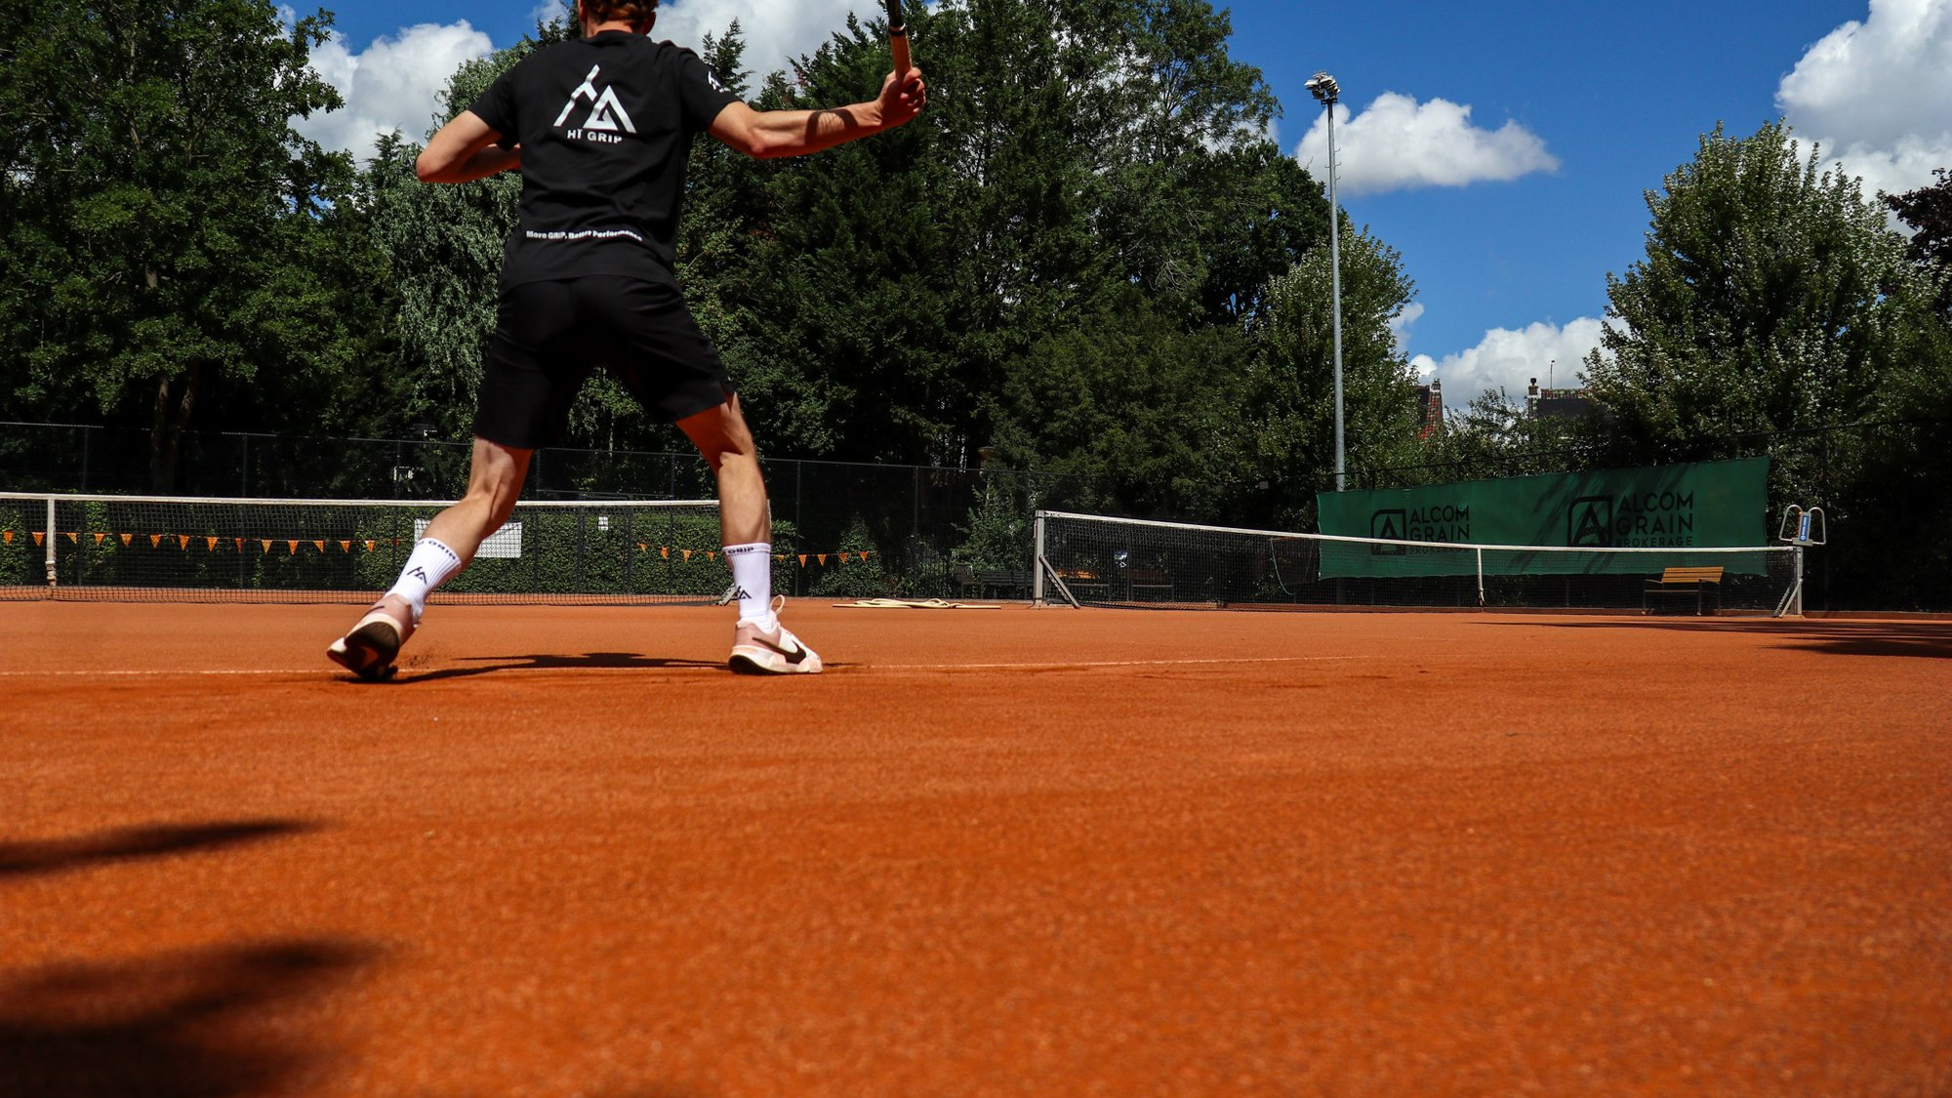
GA DOOR WAAR ANDEREN STOPPEN
EIGEN FOTO
INFO@HIGRIP.NL
HIGRIP.NL
LARS · TIGO · TIMO
Notes:
Sluit af met de slogan en de contactgegevens: info@higrip.nl en higrip.nl. Vraag actief om een gesprek.
FOTO: EIGEN. Drive > Content B2C > Sporten > TENNIS > Wit 2.0 (IMG_4210).

